Slide 1

TRƯỜNG CAO ĐẲNG LÝ TỰ TRỌNG TP HỒ CHÍ MINH
KHOA ĐIỆN - ĐIỆN TỬ
MÔN HỌC
AN TOÀN ĐIỆN
Ths. CAO VĂN TUẤN
GIẢNG VIÊN KHOA ĐIỆN - ĐIỆN TỬ
ĐT, ZALO: 0907 907 093
EMAIL: CAOVANTUAN@LTTC.EDU.VN
Notes:
KÍNH CHÀO QUÝ VỊ ĐẠI BIỂU
TÔI TÊN …..

Slide 2

BÀI GIẢNG AN TOÀN ĐIỆN
NỘI DUNG MÔN HỌC
Chương 2:
An Toàn Điện
(20 giờ)
2.1.
Ảnh hưởng của dòng điện lên cơ thể con người.
2.2.
Tiêu chuẩn Việt Nam về an toàn điện
2.3.
Nguyên nhân gây ra tai nạn điện.
2.4.
Các biện pháp sơ cấp cứu cho nạn nhân bị điện giật
2.5.
Các biện pháp bảo vệ an toàn cho người và thiết bị
2.6.
Lắp đặt hệ thống bảo vệ an toàn
Notes:
CÁC BẠN ĐÃ XEM TRUÓC NỘI DUNG BÀI GIẢNG TRÊN GROUP CHƯA?
BÀI KIỂM TRA TRÊN QUIZZI ĐỂ HỆ THỐNG LẠI KIẾN THỨC CHUẨN BỊ CHO KẾT THÚC MÔN HỌC
CLICH AN TOÀN ĐIỆN ĐỂ ÔN BÀI CŨ

Slide 3
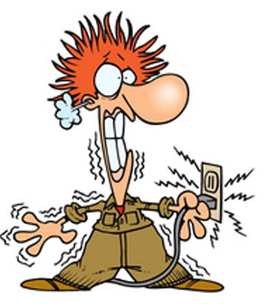
BÀI GIẢNG AN TOÀN ĐIỆN
2.1. ẢNH HƯỞNG CỦA DÒNG ĐIỆN LÊN CƠ THỂ CON NGƯỜI
https://en.wikipedia.org/wiki/Electrical_injury
https://www.youtube.com/watch?v=4bENe1g07l8
https://www.youtube.com/watch?v=WN8O-F45FAM
https://www.youtube.com/watch?v=IgV1fUR5QNI

Slide 4
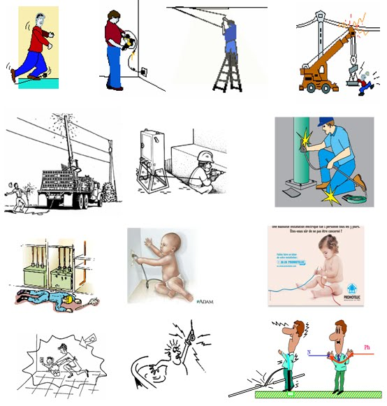
BÀI GIẢNG AN TOÀN ĐIỆN
2.1. ẢNH HƯỞNG CỦA DÒNG ĐIỆN LÊN CƠ THỂ CON NGƯỜI
Điện giật ở mức độ nhẹ gây hoảng sợ, ở mức độ nặng gây chết người. Người chết không chỉ những người không hiểu biết hoặc ít hiểu biết về điện mà cả những người đã được đào tạo nhưng làm sai quy tắc.

Slide 5
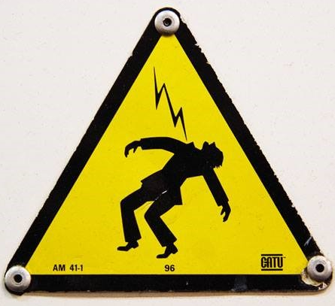
BÀI GIẢNG AN TOÀN ĐIỆN
2.1. ẢNH HƯỞNG CỦA DÒNG ĐIỆN LÊN CƠ THỂ CON NGƯỜI
Nguy cơ bị điện giật
Con người có thể bị nguy hiểm bởi:
Tia hồ quang điện;
Dòng điện truyền qua người khi chạm vào mạch điện
Phóng điện từ bộ phận mang điện qua không khí vào cơ thể người.

Slide 6
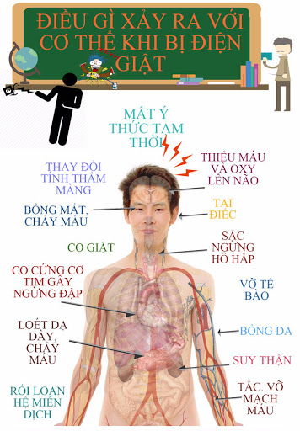
BÀI GIẢNG AN TOÀN ĐIỆN
2.1. ẢNH HƯỞNG CỦA DÒNG ĐIỆN LÊN CƠ THỂ CON NGƯỜI
Tác hại của dòng điện:
Dòng điện chạy qua cơ thể người sẽ gây ra những tác động về nhiệt, điện phân và sinh lý. Trong đó tác động sinh lý gây sự kích thích các tổ chức tế bào kèm theo sự co giật các cơ bắp.
Trong đó đặc biệt quan trọng là cơ tim và cơ phổi, gây tổn thương cơ thể sống hoặc làm ngưng trệ cơ quan hô hấp và tuần hoàn. Tuỳ theo giá trị dòng điện đi qua cơ thể mà có tác động khác nhau.
Người ta chia ra 3 mức độ dòng điện kích thích là: dòng điện cảm giác, dòng điện co giật, dòng điện rung tim.

Slide 7
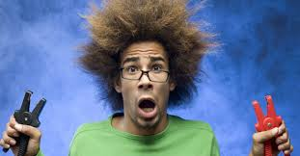
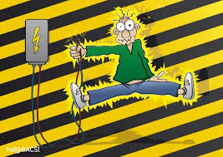
BÀI GIẢNG AN TOÀN ĐIỆN
2.1. ẢNH HƯỞNG CỦA DÒNG ĐIỆN LÊN CƠ THỂ CON NGƯỜI
Dòng điện cảm giác: Là dòng điện chạy qua cơ thể gây kích thích mà con người cảm nhận được nhưng chưa gây nguy hiểm cho cơ thể. Theo qui định quốc tế ngưỡng cảm giác là 0,5mA.
Dòng điện co giật (dòng điện tự buông): Là dòng điện chạy qua cơ thể gây co giật và vẫn còn có thể tự buông tay ra khỏi vật mang điện. Theo qui định quốc tế ngưỡng tự buông là 10mA.

Slide 8
BÀI GIẢNG AN TOÀN ĐIỆN
2.1. ẢNH HƯỞNG CỦA DÒNG ĐIỆN LÊN CƠ THỂ CON NGƯỜI
Dòng điện rung tim: Là dòng điện chạy qua cơ thể gây rung tim. Theo qui định quốc tế ngưỡng rung tim như sau:
Thời gian | 10ms | 100ms | 1s | 3s
Dòng điện ngưỡng | 500mA | 400mA | 50mA | 40mA

Slide 9
BÀI GIẢNG AN TOÀN ĐIỆN
2.1. ẢNH HƯỞNG CỦA DÒNG ĐIỆN LÊN CƠ THỂ CON NGƯỜI
Tác hại của dòng điện lên cơ thể con người
Tia hồ quang điện: gây thương tích ngoài da: Bỏng, cháy, có khi phá hoại cả phần mềm, gân và xương.
Dòng điện truyền qua cơ thể con người gây ra tác động:
Nhiệt: đốt cháy cơ thể: mạch máu, dây thần kinh, tim, não… —-> Phá huỷ
Điện phân: phân huỷ các chất lỏng trong cơ thể (máu) —-> phá vỡ thành phần máu và các mô.
Sinh học: gây co giật cơ bắp đặc biệt cơ tim , phổi —-> ngừng hoạt động của cơ quan hô hấp và tuần hoàn, phá huỷ trực tiếp hệ thần kinh TW.

Slide 10
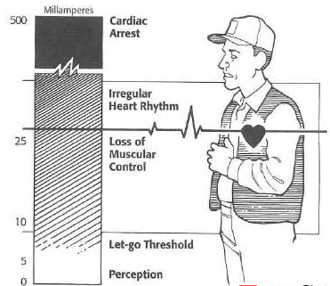
BÀI GIẢNG AN TOÀN ĐIỆN
2.1. ẢNH HƯỞNG CỦA DÒNG ĐIỆN LÊN CƠ THỂ CON NGƯỜI
Mức độ tai nạn điện phụ thuộc vào các yếu tố sau :
Điện trở của người
Loại và trị số dòng điện
Thời gian dòng điện qua người
Đường đi của dòng điện qua cơ thể người
Tần số dòng điện
Ảnh hưởng của điện áp

Slide 11
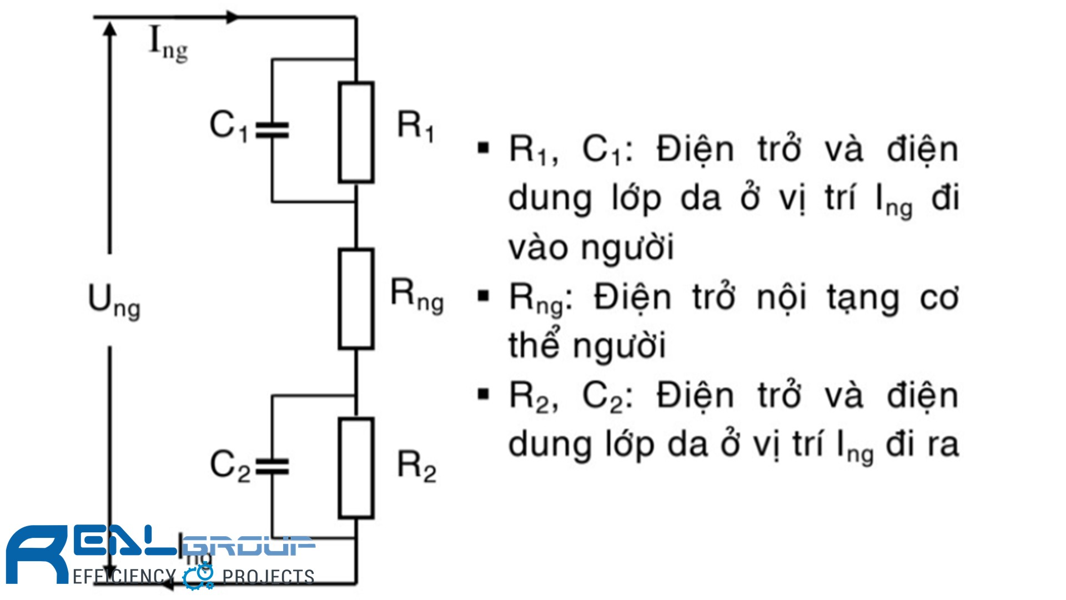
BÀI GIẢNG AN TOÀN ĐIỆN
2.1. ẢNH HƯỞNG CỦA DÒNG ĐIỆN LÊN CƠ THỂ CON NGƯỜI
Điện trở của con người (Rng) :
Điện trở con người có thể thay đổi từ 1.000 đến 100.000 Ω.
Độ ẩm của da ảnh hường đến Rng hoặc độ dày của lớp da. Da có thể chia thành 4 lớp tính từ ngoài vào: Lớp sừng, lớp da, da da non, lớp mỡ.
Khi diện tích da tiếp xúc vào vật dẫn điện càng lớn thì Rng càng nhỏ.
Thời gian tác dụng dòng điện qua người càng lâu thì Rng càng giảm do da sẽ bị đốt nóng, cháy.

Slide 12
BÀI GIẢNG AN TOÀN ĐIỆN
2.1. ẢNH HƯỞNG CỦA DÒNG ĐIỆN LÊN CƠ THỂ CON NGƯỜI
Điện trở của con người (Rng) :
Dòng điện ảnh hưởng đến Rng: Khi có dòng điện qua người thì da bị đốt nóng, mồ hôi thoát ra làm Rng giảm xuống.
Điện áp rất ảnh hưởng đến Rng: Bởi vì ngoài hiện tượng điện phân còn có hiện tượng chọc thủng. Với da mỏng hiện tượng chọc thủng đã có thể xuất hiện ở điện áp 10 đến 30V. Khi điện áp lớn hơn 250V hiện tượng chọc thủng xuất hiện rõ ràng tương đương với người bị tróc hết lớp da ngoài.
Các yếu tố sinh lý và môi trường xung quanh: Điện trở của nam nữ, già trẻ, người mập, ốm đều khác nhau và khả năng chịu đựng mỗi người khác nhau.

Slide 13
BÀI GIẢNG AN TOÀN ĐIỆN
2.1. ẢNH HƯỞNG CỦA DÒNG ĐIỆN LÊN CƠ THỂ CON NGƯỜI
Loại và trị số dòng điện
Dòng điện (mA) | AC (50 đến 60Hz) | DC
0,6 đến 1,5 | Bắt đầu tê ngón tay | Không có cảm giác
2 đến 3 | Ngón tay tê mạnh | Không có cảm giác
5 đến 7 | Bắp thịt co lại và rung | Đau như kim châm, thấy nóng
8 đến 10 | Tay đã khó rời vật mang điện, ngón tay, khớp tay lòng bàn tay thấy đau | Nóng tăng lên
20 đến 25 | Tay không rời được vật mang điện, đau, khó thở | Nóng tăng lên, thịt co quắp lại nhưng chưa mạnh
20 đến 80 | Thở bị tê liệt, tim bắt đầu đập mạnh | Nóng mạnh, bắp thịt co rút, khó thở
90 đến 100 | Thở bị tê liệt, nếu kéo dài 3 giây tim có thể ngừng đập | Thở bị tê liệt
trị số dòng điện an toàn là 10mA.

Slide 14
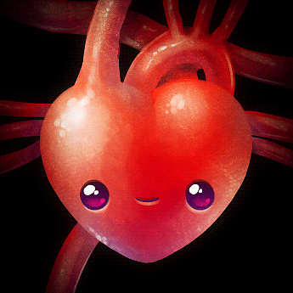
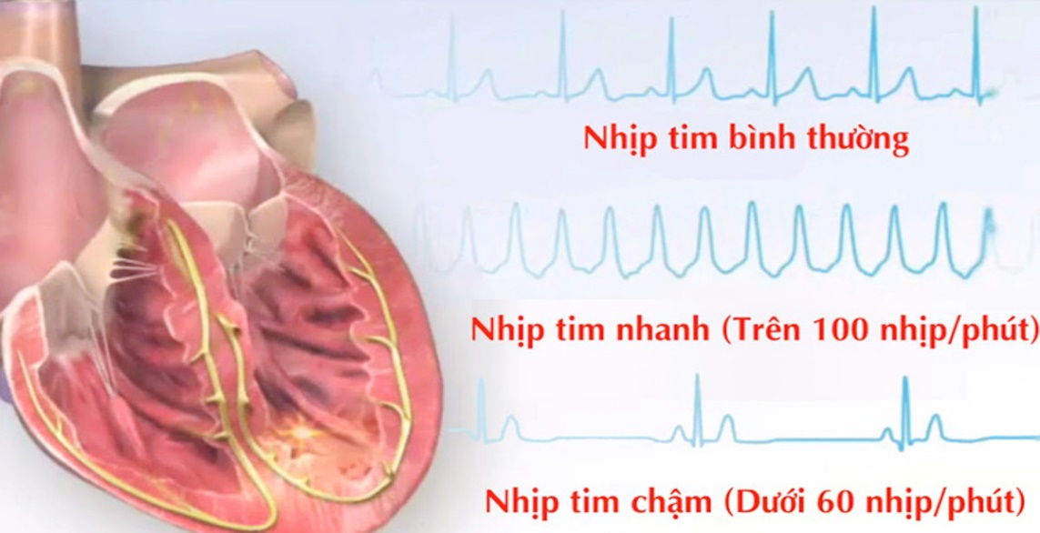
BÀI GIẢNG AN TOÀN ĐIỆN
2.1. ẢNH HƯỞNG CỦA DÒNG ĐIỆN LÊN CƠ THỂ CON NGƯỜI
Thời gian dòng điện qua người: Thời gian tác dụng càng lâu thì Rng càng giảm bởi vì lớp da bị nóng lên và lớp sừng của da bị chọc thủng càng nhiều. Khi đó dòng điện qua người càng tăng lên.
Ngoài ra lưu ý rằng, trong một chu kỳ co dãn của tim kéo dài khoảng 1 giây, trong một chu kỳ có 0,1 giây tim nghỉ làm việc (giữa trạng thấy tim co và dãn) và thời điểm này tim rất nhạy cảm với dòng điện.

Slide 15
BÀI GIẢNG AN TOÀN ĐIỆN
2.1. ẢNH HƯỞNG CỦA DÒNG ĐIỆN LÊN CƠ THỂ CON NGƯỜI
TT | Đường đi của dòng điện | Phân lượng dòng điện tổng qua tim (%)
1 | Từ chân qua chân | 0,4
2 | Tay trái qua chân | 3,7
3 | Tay qua tay | 3,3
4 | Tay phải qua chân | 6,7
5 | Đầu qua chân | 6,8
Đường đi của dòng điện qua cơ thể người:
Đường đi của dòng điện qua người quyết định nhiều đến tính mạng con người
Như vậy số 4 và 5 có phân lượng dòng qua tim lớn nhất, bởi vì dòng điện qua tim theo trục dọc và là trường hợp nguy hiểm nhất

Slide 16
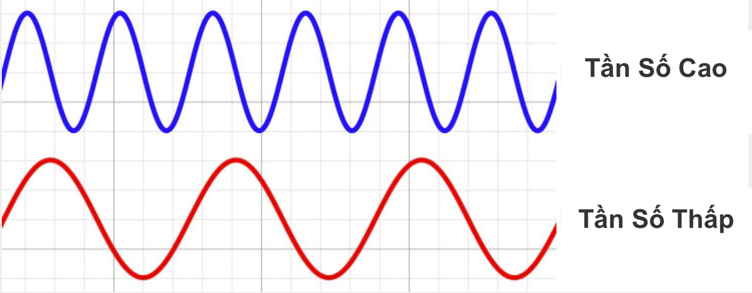
BÀI GIẢNG AN TOÀN ĐIỆN
2.1. ẢNH HƯỞNG CỦA DÒNG ĐIỆN LÊN CƠ THỂ CON NGƯỜI
Tần số điện giật :
Tần số nguy hiểm đến con người là 50 đến 60Hz, các tần số cao hơn hoặc thấp hơn trị số trên thì mức độ nguy hiểm giảm xuống.

Slide 17
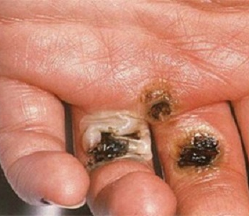
BÀI GIẢNG AN TOÀN ĐIỆN
2.1. ẢNH HƯỞNG CỦA DÒNG ĐIỆN LÊN CƠ THỂ CON NGƯỜI
Ảnh hưởng của điện áp :
Điện áp không chỉ ảnh hưởng đến trị số dòng điện. Điện áp còn làm thay đổi Rng. Điện áp hạ áp có thể tạo thành các vết bỏng trên da nơi tiếp xúc với điện. Các vết bỏng do điện hình thành bởi tác động nhiệt. Tại vết bỏng điện trở của da tiến tới 0, nên dẫn điện tốt.
Ở điện áp bé hơn 50V ít khi có vết bỏng; ở điện áp 220V thường tạo thành vết cả khi thời gian tiếp xúc với điện áp ngắn hơn 1 giây. Với điện áp lớn hơn 700V, da thường bị đánh thủng rất nhanh.

Slide 18
BÀI GIẢNG AN TOÀN LAO ĐỘNG
ÔN TẬP
NỘI DUNG ÔN TẬP
Câu 1. Trình bày các tác hại của dòng điện?
Câu 2. Trình bày các yếu tố ảnh hưởng tác động của dòng điện lên cơ thể người lên ?
Câu 3. Cho biết các ngưỡng tác động của dòng điện lên cơ thể người ?
CHUẨN BỊ BÀI MỚI
TIÊU CHUẨN NGÀNH ĐIỆN
Notes:
TRONG QUY TRÌNH HÀM CHỨA NỘI DUNG CỦA TOÀN CHƯƠNG
VÌ ẢNH HƯỞNG COVID NÊN KHÔNG SỬ DỤNG PP HÀ HƠI

Slide 19

THANK
YOU

